Slide 1
计算机网络
介质访问控制（ MAC ）子层

Slide 2
介质访问控制子层
网络层
逻辑链路控制子层（LLC）
介质访问控制子层（MAC）
数据链路层
物理层

Slide 3
介质访问控制子层(cont’d)
MAC子层在点对点链路上并不重要
MAC 子层只用于广播信道或者共享信道网络
例如: 卫星（Satellite）, 以太网（Ethernet）,蜂窝网络（Cellular）

Slide 4
Agenda
信道分配问题
多路访问协议
以太网局域网技术
局域网交换

Slide 5
信道分配问题

Slide 6
介质共享问题

Slide 7
介质共享问题
亟待解决的问题：
哪个节点发送数据？
是否会有碰撞发生?
如何在可能发生碰撞的情况下成功的发送数据帧？

Slide 8
静态分配协议
静态和预先确定的信道访问分配：独立于用户活动
信道可能会被分配给空闲用户，从而造成信道资源的浪费
例如: TDMA, FDMA, WDMA

Slide 9
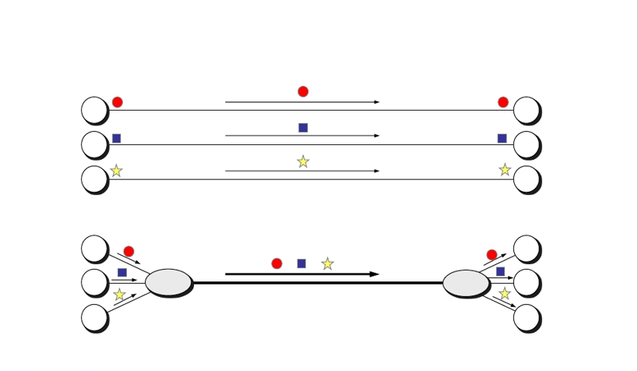
多路复用
多路复用(multiplexing)，简称复用，是通信技术
中的基本概念
A1
B1
C1
A2
B2
C2
A1
A2
(
+
+ )
B1
复用
分用
B2
共享信道
C1
C2

Slide 10
多路复用
多路复用(Multiplexing):
链路/网络资源（如带
宽）划分为“资源片”
❖ 将资源片分配给各路“呼
叫”（calls）
❖ 每路呼叫独占分配到的资
源片进行通信
❖ 资源片可能“闲置”(idle)
(无共享)
典型多路复用方法:
❖ 频分多路复用( frequency
division multiplexing-FDM )
❖ 时分多路复用( time division
multiplexing-TDM )
❖ 波分多路复用(Wavelength
division multiplexing-WDM)
❖ 码分多路复用( Code
division multiplexing-CDM )

Slide 11
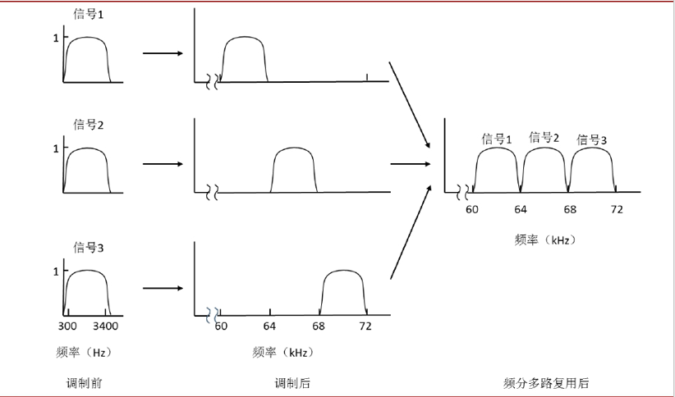
频分多路复用FDM

Slide 12
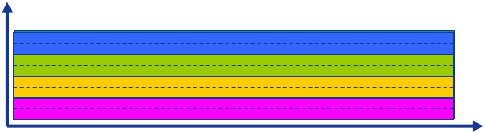
频分多路复用FDM
❖ 频分多路复用的各用户占用不同的
带宽资源（请注意，这里的“带宽
”是频率带宽（单位：Hz）而不是
数据的发送速率）
❖ 用户在分配到一定的频带后，在通
信过程中自始至终都占用这个频带
FDM
频率
时间
例如:
4个用户

Slide 13
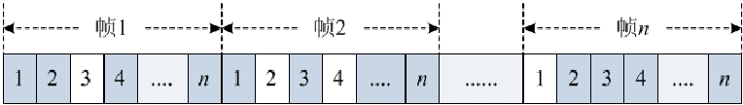
时分多路复用TDM
时分复用则是将时间划分为一段段等长的时分复
用帧（TDM 帧），每个用户在每个 TDM 帧中占
用固定序号的时隙
每用户所占用的时隙是周期性出现（其周期就是
TDM 帧的长度）
时分复用的所有用户是在不同的时间占用相同的
频带宽度

Slide 14
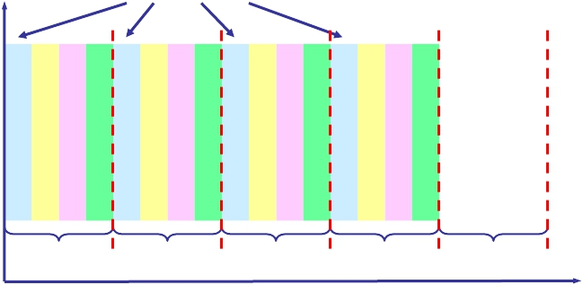
时分多路复用TDM
频率
周期性出现
A B C D A B C D A B C D A B C D
…
TDM 帧
TDM 帧
TDM 帧
TDM 帧
TDM 帧
时间

Slide 15
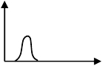
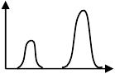
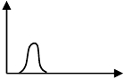
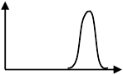
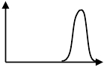
波分多路复用WDM
波分复用就是光的频分复用
光纤1
的波谱
共享光纤
的波谱
光纤3
的波谱
功
率
功
率
功
率
波长
光纤1
波长
光纤3
波长
光纤2
的波谱
共享光纤
光纤4
的波谱
功
率
光纤2
功
率
光纤4
波长
波长

Slide 16
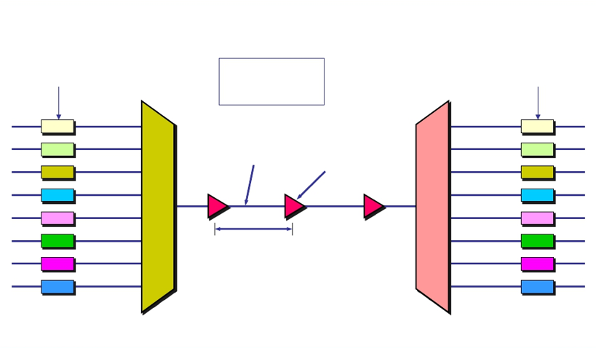
波分多路复用WDM
光调制器
8 × 2.5 Gb/s
1310 nm
光解调器
0
1550 nm
1550 nm
0
1
2
3
4
5
6
7
1551 nm
1552 nm
1553 nm 复
1554 nm 用
1555 nm 器
1556 nm
1557 nm
1551 nm
1552 nm
分 1553 nm
用 1554 nm
器 1555 nm
1556 nm
1557 nm
1
2
3
4
5
6
7
20 Gb/s
120 km
EDFA

Slide 17
码分多路复用CDM
❖ 广泛应用于无线链路共享 (如蜂窝网,卫星通信等)
❖ 每 个 用 户 分 配 一 个 唯 一 的 m bit 码 片 序 列 (chipping
sequence)，其中“0”用“-1”表示、“1”用“+1”表
示，例如：
▪ S 站的码片序列：(–1 –1 –1 +1 +1 –1 +1 +1)
❖ 各用户使用相同频率载波，利用各自码片序列编码数据
❖ 编码信号 = (原始数据) × (码片序列)
▪ 如发送比特 1（+1），则发送自己的 m bit 码片序列
▪ 如发送比特 0（-1），则发送该码片序列的m bit 码片序列的反码
❖ 各用户码片序列相互正交(orthogonal)
1
m
⎧1,
⎩0,
i = j
1
m
⎧−1,
⎩0,
i = j
Si ⋅ Sj =
⎨
Si ⋅ Sj =
⎨
i ≠ j
i ≠ j

Slide 18
动态信道分配
所有的动态信道分配方案都是以下面5个关键假设为基础的：
站模型
单信道假设
冲突(Collision)假设
(a) 连续时间; (b) 时隙（Slotted Time）
(a) 载波监听(Carrier Sense); (b) 无载波监听

Slide 19
站模型
模型是由N个独立的站组成（例如，计算机，手机或者其他的个人通信设备）；
每个站都有一个程序或者用户生成传输帧 ；
在Δt的时间间隔内生成一个帧的概率是λ.Δt，其中， λ 是新帧的到达速率，是一个常数；
一旦生成一个数据帧，该站就会被阻塞，直到该数据帧传输成功。

Slide 20
单信道假设
所有通信都用这一个信道；
所有站都可以在该信道上传输数据，也可以在该信道上接收数据 ；
就硬件而言，所有站的能力都相同，尽管协议可能为站分配了不同的优先级 。

Slide 21
冲突假设
如果两帧同时传输，就会发生冲突 ；
所有的站都能检测到冲突的发生 ；
所有冲突的帧都必须在稍后被重新传输。除了因冲突而产生错误外，不会再有其他的错误产生。

Slide 22
时间假设
连续时间。在任何时间都可以传输帧，并未把时间分割成离散的时间间隔。
时隙。时间被分成离散的间隔（slots）。只能在每个时隙的起点开始传输帧。一个时隙可能包含0、1或者多个帧，分别对应空闲时隙、一次成功发送，或者一次冲突。

Slide 23
载波监听假设
载波监听。有了载波监听的假设，站在使用信道之前就能知道该信道当前是否正在被使用。如果监听到信道正忙，则在信道空闲前，站不会使用该信道。
无载波监听。如果没有载波监听，站就无法在使用信道前侦听信道，只能盲目地传输，之后再判断该次传输是否成功。

Slide 24
按需分配协议
根据需求为主机分配信道资源 （例如，只分配给活跃用户）
需要有度量对信道的需求的方法：
轮询（polling）
预约方案
令牌传递方案(token-passing）

Slide 25
按需分配协议--轮询
中央控制器轮询每一个主机，并将信道资源分配给需要的主机
利于系统的特性如下:
传播时延短
轮询信息小
网络不繁忙
令牌传递方案
令牌在环形网络中流通
用户获取令牌后传输数据
稍后再令牌环网（Token Ring LAN）中讨论该方案细节

Slide 26
竞争访问协议
大量主机共享单信道
主机间没有协调
控制是完全分布式的
例如: ALOHA, CSMA, CSMA/CD

Slide 27
竞争访问(cont’d)
优点:
时延短
简单 (分布式控制)
主机数量变动灵活
公平

Slide 28
竞争访问 (cont’d)
缺点:
存在大量主机时信道效率低
不利于连续数据流(例如，语音流)
无法支持优先级通信
传输时延的方差高

Slide 29
多路访问协议

Slide 30
多路访问协议
ALOHA
载波监听多路访问（CSMA）协议
无冲突（Collision-Free）协议
有限竞争（Limited-Contention）协议
无线局域网（Wireless LAN）协议

Slide 31
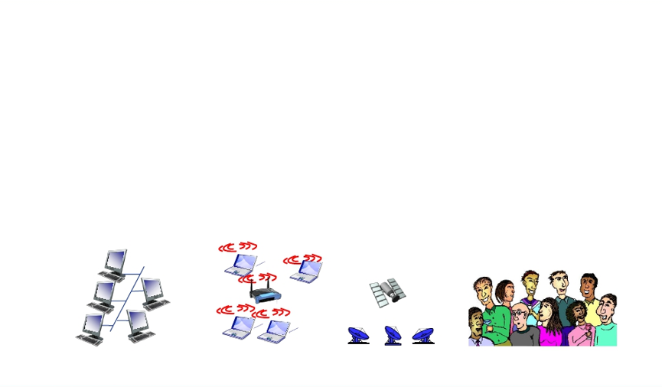
多路访问控制（MAC）协议
两类“链路”：
❖ 点对点链路
▪ 拨号接入的PPP
▪ 以太网交换机与主机间的点对点链路
❖ 广播链路 (共享介质)
▪ 早期的总线以太网
▪ HFC的上行链路
▪ 802.11无线局域网
共享线路
(e.g., 总线以太网)
共享RF
(e.g., 802.11 WiFi)
共享RF
(e.g., 卫星网络)
共享空气、声频
(e.g., 鸡尾酒会)

Slide 32
多路访问控制（MAC）协议
❖ 单一共享广播信道
❖ 两个或者两个以上结点同时传输：干扰(interference)
▪ 冲突(collision)
• 结点同时接收到两个或者多个信号→接收失败！
多路访问控制协议(multiple access control protocol)
❖ 采用分布式算法决定结点如何共享信道，即决策结点何时
可以传输数据
❖ 必须基于信道本身，通信信道共享协调信息！
▪ 无带外信道用于协调

Slide 33
理想MAC协议
给定：速率为R bps的广播信道
期望：
1. 当只有一个结点希望传输数据时，它可以以速
率 R发送.
2. 当有M个结点期望发送数据时，每个节点平均
发送数据的平均速率是R/M
3. 完全分散控制:
• 无需特定结点协调
• 无需时钟、时隙同步
4. 简单

Slide 34
MAC协议分类
三大类：
信道划分(channel partitioning)MAC协议
▪ 多路复用技术
▪ TDMA、FDMA、CDMA、WDMA等
随机访问(random access)MAC协议
▪ 信道不划分，允许冲突
▪ 采用冲突“恢复”机制
轮转(“taking turns”)MAC协议
▪ 结点轮流使用信道

Slide 35
信道划分MAC协议：TDMA
TDMA: time division multiple access
❖ “周期性”接入信道
❖ 每个站点在每个周期，占用固定长度的时隙(e.g.长度=
分组传输时间)
❖ 未用时隙空闲(idle)
❖ 例如：6-站点LAN，1,3,4传输分组，2,5,6空闲
6-slot
frame
6-slot
frame
1
3
4
1
3
4

Slide 36
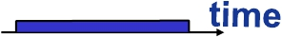


信道划分MAC协议：FDMA
FDMA: frequency division multiple access
❖ 信道频谱划分为若干频带(frequency bands)
❖ 每个站点分配一个固定的频带
❖ 无传输频带空闲
❖ 例如: 6站点LAN, 1,3,4频带传输数据, 2,5,6频带空闲。
FDM cable
frequency bands

Slide 37
随机访问MAC协议
当结点要发送分组时：
▪ 利用信道全部数据速率R发送分组
▪ 没有事先的结点间协调
两个或多个结点同时传输：➜ “冲突”
随机访问MAC协议需要定义:
▪ 如何检测冲突
▪ 如何从冲突中恢复 (e.g., 通过延迟重传)
典型的随机访问MAC协议：
▪ 纯ALOHA
▪ 时隙(slotted)ALOHA
▪ CSMA、CSMA/CD、CSMA/CA

Slide 38
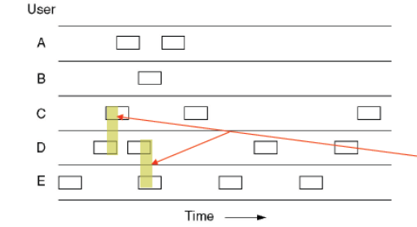
纯ALOHA
原则：当用户有数据需要发送时就传输。当然，这样做
可能发生冲突，冲突的帧将被损坏。如果发生了冲突，
需要停止当前的传输，并等待一段随机时间，再次重新
发送。
竞争系统：系统中多个用户共享同一信道的方法会导致
冲突。
冲突
在纯ALOHA中帧的发送次序是任意的

Slide 39
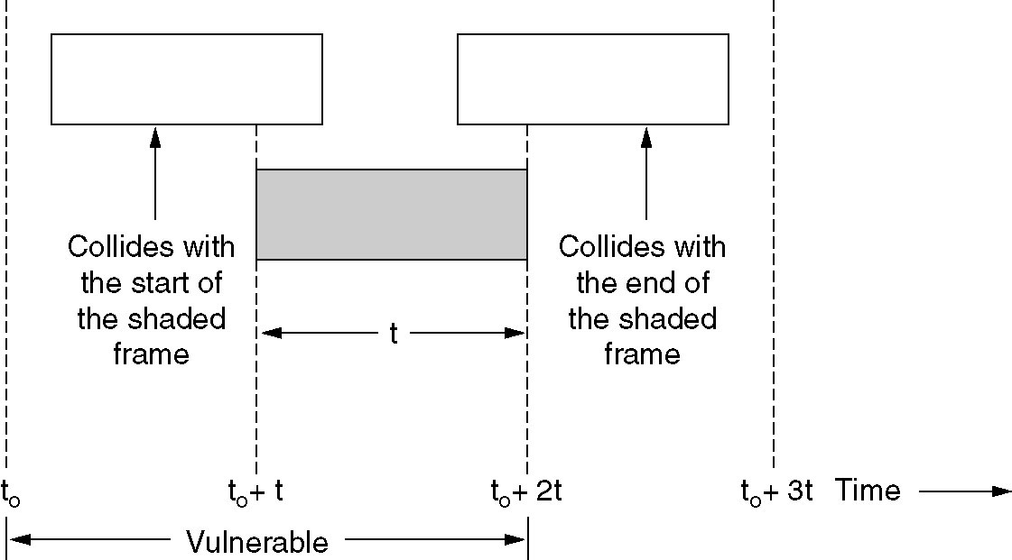
纯ALOHA的冲突周期

Slide 40
纯ALOHA的吞吐量
N：每“帧时”T_{frame} (传输一个完整的帧所需时间)新帧的平均数量。泊松分布。
G：每帧时的平均帧数，包括新帧和老帧。（G≧N）
生成 k 帧的概率服从泊松分布：
P₀ 是一帧没有遭受冲突的概率 吞吐量
一个帧开始前后两个“帧时”时间内，如果没有发出其他帧，该帧不会遭到冲突。
一个帧没有遭到冲突的概率：

Slide 41
纯ALOHA的吞吐量

Slide 42
ALOHA协议
❖ 假设: N个结点有很多帧待传输，每个结点在每个时隙均以 概率p发送数据
P(给定结点成功发送帧) = P(该结点发送) .
P(无其他结点在[t₀, t₀+1]期间发送帧) .
P(无其他结点在[t₀+1, t₀+2]期间发送帧)
= p .(1-p)^{N-1} . (1-p) ^{N-1}
= p .(1-p)^{2(N-1)}
… 选取最优的p，并令n
= 1/(2e) = 0.18

Slide 43
时隙 ALOHA
原则：在一个时隙的开始发送数据。如果发生冲突，需要停止当前的传输，并在随机数量的时隙后再次重传
时隙ALOHA将易受冲突期从 2t 降为 t
将最佳吞吐量提高了一倍，从18.4%提高到36.8%
如何实现？
时间被划分为多个时隙。数据包必须在一个时隙内传输完成。

Slide 44
时隙ALOHA
假定：
❖ 所有帧大小相同
❖ 时间被划分为等长的时隙
(每个时隙可以传输1个帧)
❖ 结点只能在时隙开始时刻
发送帧
❖ 结点间时钟同步
❖ 如果2个或2个以上结点在
同一时隙发送帧，结点即
检测到冲突
运行:
❖ 当结点有新的帧时，在下
一个时隙(slot)开始时发送
▪ 如果无冲突：该结点可
以在下一个时隙继续发
送新的帧
▪ 如果冲突：该结点在下
一个时隙以概率p重传
该帧，直至成功

Slide 45
时隙ALOHA
结点1
结点2
结点3
1
2
3
1
2
1
3
1
2
3
C
E
C
S
E
C
E
S
S
优点:
❖ 单个结点活动时，可以
连续以信道全部速率传
输数据
❖ 高度分散化：只需同步
时隙
❖ 简单
缺点:
❖ 冲突，浪费时隙
❖ 空闲时隙
❖ 结点也许能以远小于分
组传输时间检测到冲突
❖ 时钟同步

Slide 46
时隙ALOHA
效率(efficiency): 长期运
行时，成功发送帧的时隙所占
比例 (很多结点，有很多帧待
发送)
❖ 假设: N个结点有很多帧
待传输，每个结点在每个
时隙均以概率p发送数据
❖ 对于给定的一个结点，在
❖ 最大效率: 求得使Np(1-
p)N-1最大的p*
❖ 对于很多结点，求
Np*(1-p*) ^{N-1}当N趋近无
穷时的极限，可得:
最大效率= 1/e = 0.37
一个时隙将帧发送成功的
概率= p(1-p)^{N-1}
❖ 对于任意结点成功发送帧
的概率= Np(1-p) ^{N-1}
!
最好情况: 信道被
成功利用的时间
仅占37%！

Slide 47
时隙ALOHA的吞吐量
P₀ 是一帧没有遭受冲突的概率 吞吐量
同一“帧时”开始时，如果没有发出其他帧，该帧不会遭到冲突。帧所在的同一时隙中没有其他流量的概率：
说明时隙ALOHA在 处性能最好，此时吞吐量为 ，大约是0.386，是纯 ALOHA 的两倍。
需要 k 次尝试才能成功传输的概率（即 k-1 次冲突之后才有一次成功的概率）为：
每帧传输次数期望E：

Slide 48
CSMA
如果能在发送数据包之前监听信道，就能获得更高的吞吐量
这样，我们就可以避免可避免的碰撞
为此，我们需要 “载波监听多路访问协议”
CSMA（ Carrier Sense Multiple Access ）

Slide 49
CSMA网络的假设
1. 固定的数据包长度
2. 没有错误，除了冲突导致的错误
3. 没有捕获影响
4. 每个主机可以感知所有其他主机的传输
5. 传播时延小于传输时延

Slide 50
CSMA (cont’d)
There are several types of CSMA protocols:
1-Persistent CSMA
Non-Persistent CSMA
P-Persistent CSMA

Slide 51
1-Persistent CSMA
监听信道
如果忙，保持监听信道，当频道空闲时立即发送
如果空闲，立即发送数据包
如果发生冲突，
随机等待一段时间，然后重新开始。
这个协议被称为1-persistent，因为当主机发现信道空闲时，它以1的概率进行传输。

Slide 52
CSMA中传播时延的影响
packet
A
B
carrier sense = idle
Transmit a packet
Collision

Slide 53
传播时延和CSMA
纯ALOHA中的竞争周期
两个数据包传输时间
时隙ALOHA的竞争周期
一个数据包传输时间
CSMA的竞争周期
2倍的端到端传播延迟
CSMA性能>
时隙ALOHA性能>
纯ALOHA性能

Slide 54
1-Persistent CSMA (cont’d)
即使传播时延为0，仍然会发生冲突,导致信号传播延迟。
举例:
如果B站和C站在A站的传输过程中准备就绪，B站和C站将等待到A站的传输结束，然后两者将同时开始传输，从而导致冲突。
如果B和C不那么贪婪，碰撞就会少一些。

Slide 55
Non-Persistent CSMA
监听信道
如果忙，随机等待一段随机时间，再次监听信道
如果空闲，立即发送数据包
如果发生冲突
随机等待一段随机时间，然后重新开始

Slide 56
1-Persistent 和 Non-Persistent CSMA 的对比
如果B站和C站在A站传输过程中准备好了，
1-Persistent: B 和 C 冲突
Non-Persistent: B 和 C 可能不会发生冲突
只要B站在A站传输过程中准备好了，
1-Persistent: 只要A结束，B就可以成功传输
Non-Persistent: B可能必须等待

Slide 57
P-Persistent CSMA
最优策略: 使用P-Persistent CSMA
假设信道是划分时隙的
一个时隙= 竞争周期(例如，一个往返传播延迟)

Slide 58
P-Persistent CSMA (cont’d)
1. 监听信道
如果信道是空闲的，以概率 p 发送的数据包
如果发送了数据包，转到步骤2
如果数据包没有被传输，等待一个时隙，并转到步骤1
如果信道忙，等待一个时隙，并转到步骤1
2. 检测冲突
如果发生了冲突，随机等待一段时间并转到步骤1

Slide 59
P-Persistent CSMA (cont’d)
假设 p-persistent CSMA 中 p=0.5，
如果一个主机监测到信道空闲，它将会有50%的概率会发送数据包。
如果该主机没有发送数据包，它需要等待一个时隙，再次尝试。
平均尝试次数是:
8
1
Σ i (1-p)^{i} p =
p
i=0

Slide 60
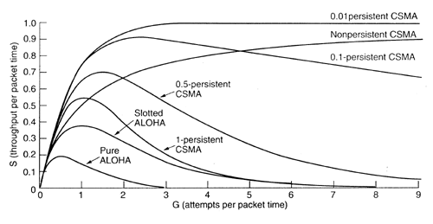
CSMA 和 ALOHA 协议的对比
(信道竞争者的数量)
不同随机访问协议的信道使用率与负载比较

Slide 61
CSMA/CD
在CSMA协议中，
如果两个站同时开始传输，每一个都传输整个数据包，由于该协议无法及时停止冲突帧的传输，将会浪费一整个包时的信道资源。
在CSMA/CD协议中，
一旦发现碰撞，传输立即终止。
CD = Collision Detect

Slide 62
CSMA/CD (cont’d)
监听信道
如果空闲，则立即传输
如果忙，一直等待直到通道空闲
冲突检测
如果检测到冲突，立即中止传输
随机等待一段时间后重新开始监听信道

Slide 63
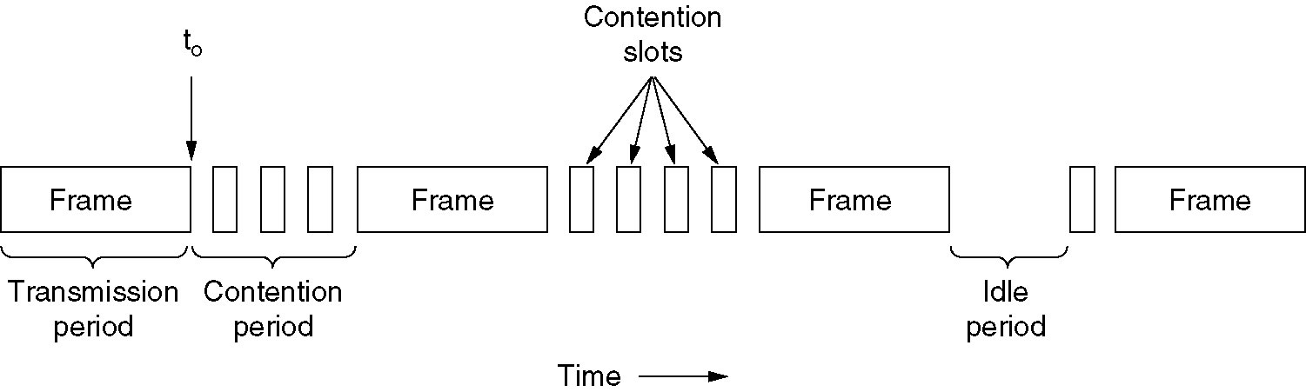
CSMA/CD (cont’d)
CSMA/CD可能处于竞争、传输或空闲状态

Slide 64
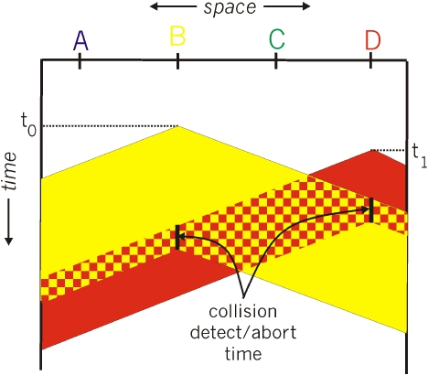
CSMA/CD(cont’d)
CSMA/CD: CSMA with
Collision Detection
▪ 载波监听：减少冲突
▪ 冲突检测：短时间内可以检测 到冲突，冲突后传输中止，减 少信道浪费，降低冲突的影响
❖ 冲突检测:
▪ 有线局域网易于实现：测
量信号强度，比较发射信
号与接收信号
▪ 无线局域网很难实现：接
收信号强度淹没在本地发
射信号强度下
“边发边听，不发不听”

Slide 65
冲突检测时间
需要多长时间才能检测到发生了碰撞?
最坏情况:2倍端到端往返传播时延
packet
A
B

Slide 66




CSMA/CD协议
dmax
A
网络带宽：R bps
数据帧最小长度：Lmin(bits)
信号传播速度：V (m/s)
B
L / R ≥ 2dmax/ V
Lmin/ R = 2dmax/ V
Lmin/ R = RTTmax

Slide 67
CSMA/CD效率
Tprop = LAN中2个结点间的最大传播延迟
ttrans = 最长帧传输延迟
效率 =
1
1+5tprop/ttrans
tprop 趋近于0或者ttrans 趋近于∞时，效率
趋近于1
远优于ALOHA，并且简单、分散！

Slide 68
例题
在一个采用CSMA/CD协议的网络中，传输介质是一根完
整的电缆，传输速率为1 Gbps，电缆中的信号传播速度是
200 000 km/s。若最小数据帧长度减少800比特，则最远的两
个站点之间的距离至少需要
A.增加160 m
C.减少160 m
B.增加80 m
D.减少80 m
解：根据CSMA/CD协议工作原理，有
Lmin/R=2*dmax/V,则dmax=(V/2R)*Lmin，于是
Δdmax =(V/2R)*Δ Lmin
将V=200 000 km/s, R=1 Gbps, ΔLmin=-800bit,代入得：
Δdmax =(200000*103/(2*109))*(-800)=-80 m
答案：D

Slide 69
轮转访问MAC协议
信道划分MAC协议：
▪ 网络负载重时，共享信道效率高，且公平
▪ 网络负载轻时，共享信道效率低！
随机访问MAC协议：
▪ 网络负载轻时，共享信道效率高，单个结点可以利用
信道的全部带宽
▪ 网络负载重时，产生冲突开销
轮转访问MAC协议：
综合两者的优点！

Slide 70
轮转访问MAC协议
轮询(polling):
主结点轮流“邀请”
从属结点发送数据
典型应用：
“哑(dumb)” 从属
设备

Slide 71
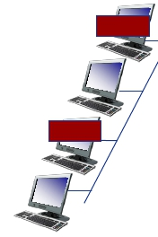

轮转访问MAC协议
轮询(polling):
主结点轮流“邀请”
从属结点发送数据
典型应用：
“哑(dumb)” 从属
设备
data
poll
master
data
slaves
问题：
▪ 轮询开销
▪ 等待延迟
▪ 单点故障

Slide 72
轮转访问MAC协议
令牌传递(token passing):
控制令牌依次从一个结
点传递到下一个结点.
令牌：特殊帧

Slide 73




轮转访问MAC协议
令牌传递(token passing):
控制令牌依次从一个结
点传递到下一个结点.
令牌：特殊帧
问题:
T
(nothing
to send)
T
T
▪ 令牌开销
▪ 等待延迟
▪ 单点故障
data

Slide 74
MAC协议总结
信道划分MAC协议：时间、频带、码片划分
▪ TDMA、FDMA、CDMA
随机访问MAC协议：
▪ ALOHA, S-ALOHA, CSMA, CSMA/CD
▪ CSMA/CD应用于以太网
▪ CSMA/CA应用802.11无线局域网
轮转访问MAC协议：
▪ 主结点轮询；令牌传递
▪ 蓝牙、FDDI、令牌环网

Slide 75
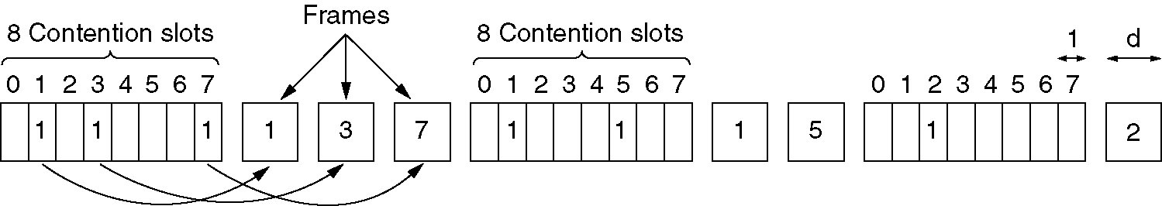
无冲突（Collision-Free）协议: 基本位图协议
原则:每个竞争期正好包含 N 个时隙，j 号站通过在 j 号时隙中插入 1 位来声明自己有帧要发送。当所有 N 个时隙都经过后，每个站都知道了有哪些站希望传送数据。这时候，它们便按照数字顺序开始传输数据。
由于每个站都同意下一个是谁传输，所以永远不会发生冲突。
在低负载情况下的信道效率是： ，而高负载情况下的信道效率是：
预留（Reservation）协议:在实际传输之前先广播自己有发送数据愿望的协议。

Slide 76
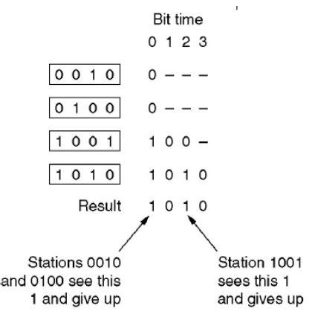
无冲突（Collision-Free）协议: 二进制倒计数协议
在竞争周期内，每一个站都从高序的位开始，一位接一位地广播自己的地址，该站一旦检测到一位具有更高序的竞争者，就立即停止。
高序站的优先级比低序站的优先级高。
信道效率是：
如果发送方的地址正好是帧内的第一个字段，那么，信道的利用率是100%。

Slide 77
有限竞争（Limited-Contention ）协议
在负载较轻的情况下，竞争方法更为理想，因为，站可以立即传输帧，时延低。但是，随着负载的增加，我们必须实施一系列的修复操作。
在高负载的情况下，无竞争方法会更好，因为，在传输帧之前，站必须声明自己需要传输数据以获取信道，具有较高的信道利用率。但是，该方法在低负载的情况下，时延较高。
有限竞争协议：在低负载下使用竞争策略以提供较短的时延，在高负载下使用无冲突策略，从而获得良好的信道效率。

Slide 78
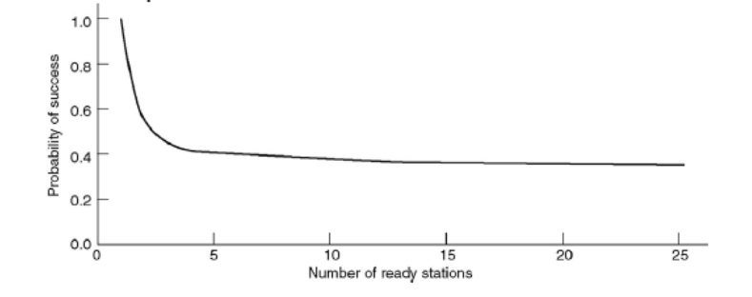
有限竞争协议(cont’d)
对称竞争信道：每个站尝试获得信道的概率都是 p （所有站的 p 值均相同）
在给定时隙中，某个站成功成功地获得信道的概率是： ，在 p 值最优时，概率为： ，该概率的曲线如下所示：
随着竞争者数量的减少，站获得信道的概率就会增加。

Slide 79
有限竞争协议(cont’d)
一种解决方案：在竞争周期内动态的调节竞争站的数量。如果在第 k 个时隙中发生了冲突，就将竞争者们分为两组。
第一组在下一个时隙（k+1）中再次尝试传输帧，如果没有冲突发生，则第二组在稍后的（k+2）时隙中尝试传输。否则，就再次对第一组进行分组。
注意：在低负载情况下，第一个站会立即获得信道传输帧（某个组包含所有站，例如：时隙ALOHA）。在高负载情况下，策略逐渐简化为位图协议。

Slide 80
自适应树遍历协议
1
2
3
4
5
6
7
站
深度优先搜索策略

Slide 81
自适应树遍历协议.>
竞争开始于哪一级?
假设当前系统中竞争者（准备发送帧的站）的数量是 q （可以根据当前的流量数据来估算）
计算开始竞争的最优级数 i (i =0…m) ?
第 i 级的每一个节点包含 2^{-i} * n 个站，其中，n 是总站数。
最优竞争级数: q * 2^{-i} =1 i =log₂q
1
1=2⁰
2
3
1/2=2⁻¹
4
5
6
7
1/4=2⁻²

Slide 82
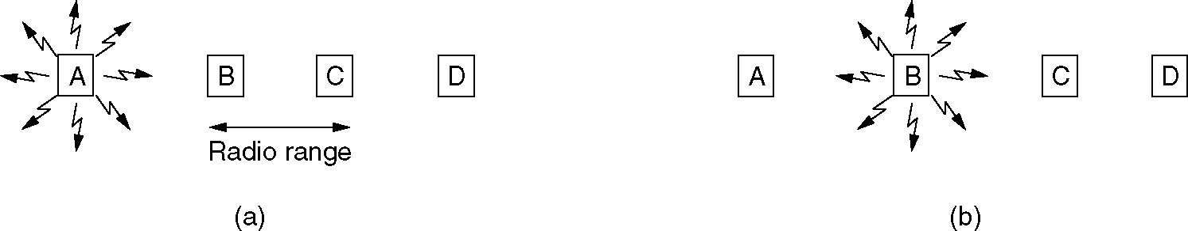
无线局域网协议
一个无线 LAN
(a) A 传输； (b) B 传输
(a) 隐藏终端问题
(b) 暴露终端问题

Slide 83
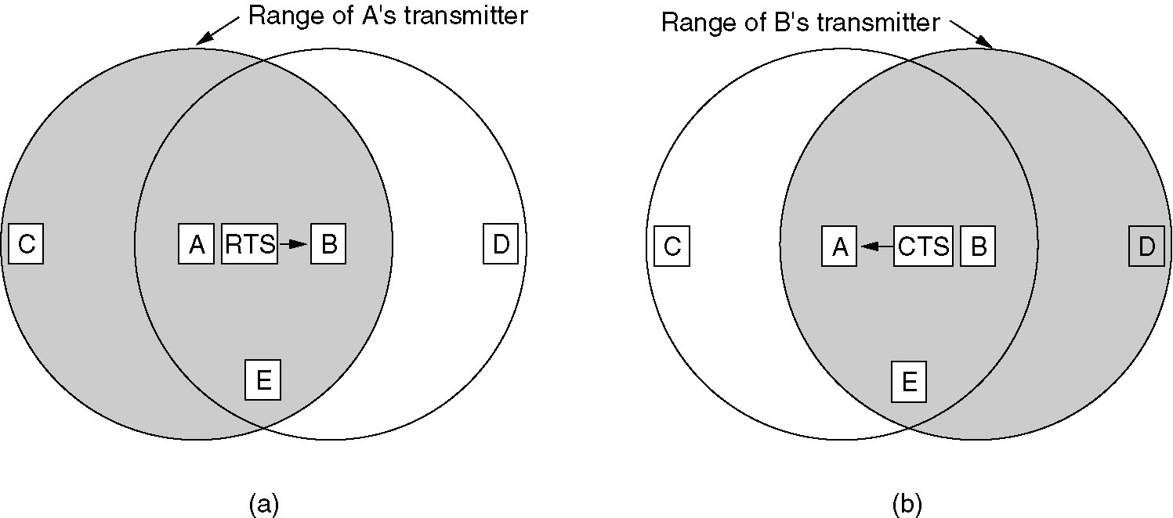
无线局域网协议(2)
MACA 协议
(a) A 给B发送一个RTS；(b) B作为响应给A返回一个CTS

Slide 84
链路层寻址
MAC地址和ARP
32位IP地址:
▪ 接口的网络层地址
▪ 用于标识网络层(第3层)分组，支持分组转发
MAC地址(或称LAN地址,物理地址,以太网地址) :
▪ 作用：用于局域网内标识一个帧从哪个接口发出，到达
哪个物理相连的其他接口
▪ 48位MAC地址(用于大部分LANs)，固化在网卡的
ROM中，有时也可以软件设置
▪ e.g.: 1A-2F-BB-76-09-AD
16进制表示

Slide 85
MAC 地址
1A-2F-BB-76-09-AD
广播地址 =
FF-FF-FF-FF-FF-FF
LAN
(wired or
wireless)
71-65-F7-2B-08-53
网络适配器
58-23-D7-FA-20-B0
0C-C4-11-6F-E3-98
局域网中的每块网卡都有一个唯一的MAC地址

Slide 86
ARP:地址解析协议
问题: （在同一个LAN内）
如何在已知目的接口的IP地
址前提下确定其MAC地址？
237.196.7.78
1A-2F-BB-76-09-AD
237.196.7.23
237.196.7.14
ARP表: LAN中的每个IP结点
(主机、路由器)维护一个表
▪ 存储某些LAN结点的
LAN
71-65-F7-2B-08-53
58-23-D7-FA-20-B0
IP/MAC地址映射关系:
< IP地址; MAC地址; TTL>
▪ TTL (Time To Live)：
经过这个时间以后该映
射关系会被遗弃(典型
值为20min)
0C-C4-11-6F-E3-98
237.196.7.88

Slide 87
ARP协议：同一局域网内
❖ A想要给同一局域网内的
B发送数据报
▪ B的MAC地址不在 A的
ARP 表中.
❖ A广播ARP查询分组，其
中包含B的IP地址
▪ 目的MAC地址 = FF-FF-
FF-FF-FF-FF
▪ LAN中所有结点都会接收
ARP查询
❖ B接收ARP查询分组，IP
地址匹配成功，向A应答
B的MAC 地址
▪ 利用单播帧向A发送应答
❖ A在其ARP表中，缓存B的
IP-MAC地址对，直至超时
▪ 超时后，再次刷新
❖ ARP是“即插即用”协议:
▪ 结点自主创建ARP表，
无需干预

Slide 88
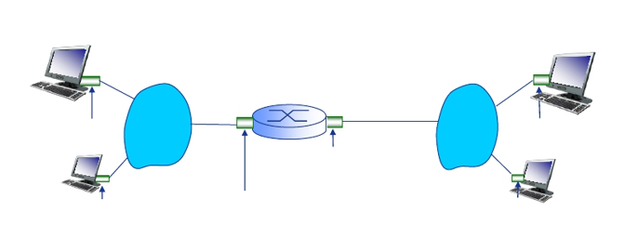
寻址：从一个LAN路由至另一个LAN
通信过程: A通过路由器R向B发送数据报
▪
▪
▪
▪
关注寻址：IP地址(数据报中)和MAC地址(帧中)
假设A知道B的IP地址(怎么知道的?)
假设A知道第一跳路由器R (左)接口IP地址 (怎么知道的?)
假设A知道第一跳路由器R (左)接口MAC地址 (怎么知道的?)
A
111.111.111.111
74-29-9C-E8-FF-55
111.111.111.112
CC-49-DE-D0-AB-7D
B
222.222.222.222
49-BD-D2-C7-56-2A
222.222.222.221
88-B2-2F-54-1A-0F
R
222.222.222.220
1A-23-F9-CD-06-9B
111.111.111.110
E6-E9-00-17-BB-4B

Slide 89
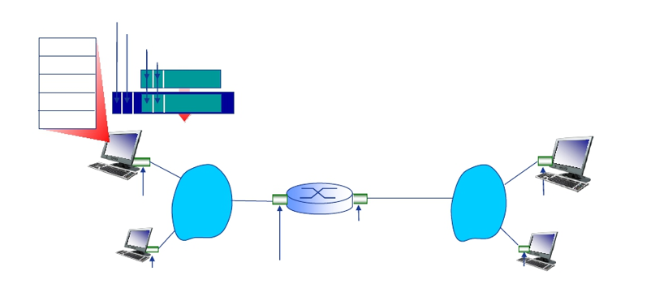
寻址：从一个LAN路由至另一个LAN
❖ A构造IP数据报，其中源IP地址是A的IP地址，目的IP地址是B的IP地址
❖ A构造链路层帧，其中源MAC地址是A的MAC地址，目的MAC地址是
R(左)接口的MAC地址，封装A到B的IP数据报。
MAC dest: E6-E9-00-17-BB-4B
MAC src: 74-29-9C-E8-FF-55
IP src: 111.111.111.111
IP dest: 222.222.222.222
IP
Eth
Phy
A
111.111.111.111
74-29-9C-E8-FF-55
111.111.111.112
CC-49-DE-D0-AB-7D
B
222.222.222.222
49-BD-D2-C7-56-2A
222.222.222.221
88-B2-2F-54-1A-0F
R
222.222.222.220
1A-23-F9-CD-06-9B
111.111.111.110
E6-E9-00-17-BB-4B

Slide 90
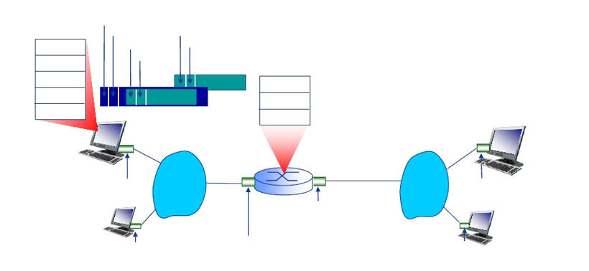
寻址：从一个LAN路由至另一个LAN
❖ 帧从A发送至R
❖ R接收帧，提取IP数据报，传递给上层IP协议
MAC dest: E6-E9-00-17-BB-4B
MAC src: 74-29-9C-E8-FF-55
IP src: 111.111.111.111
IP dest: 222.222.222.222
IP
Eth
Phy
IP
Eth
Phy
A
111.111.111.111
74-29-9C-E8-FF-55
111.111.111.112
CC-49-DE-D0-AB-7D
R
222.222.222.220
1A-23-F9-CD-06-9B
111.111.111.110
E6-E9-00-17-BB-4B
B
222.222.222.222
49-BD-D2-C7-56-2A
222.222.222.221
88-B2-2F-54-1A-0F

Slide 91
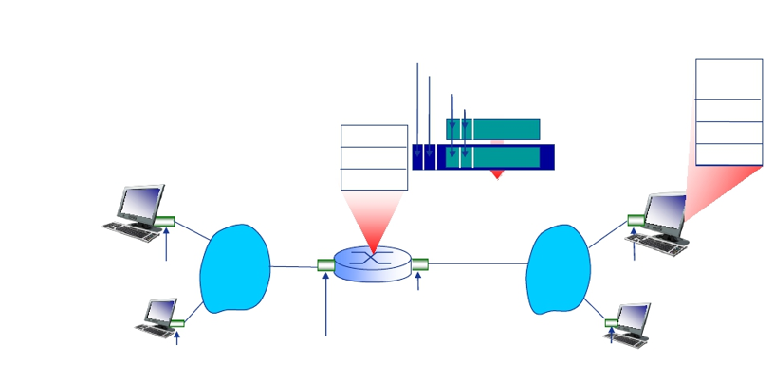
寻址：从一个LAN路由至另一个LAN
❖ R转发IP数据报（源和目的IP地址不变！）
❖ R创建链路层帧，其中源MAC地址是R(右)接口的MAC地址，目
的MAC地址是B的MAC地址，封装A到B的IP数据报。
MAC dest: 49-BD-D2-C7-56-2A
MAC src: 1A-23-F9-CD-06-9B
IP src: 111.111.111.111
IP dest: 222.222.222.222
IP
Eth
Phy
IP
Eth
Phy
A
111.111.111.111
74-29-9C-E8-FF-55
111.111.111.112
CC-49-DE-D0-AB-7D
R
222.222.222.220
1A-23-F9-CD-06-9B
111.111.111.110
E6-E9-00-17-BB-4B
B
222.222.222.222
49-BD-D2-C7-56-2A
222.222.222.221
88-B2-2F-54-1A-0F

Slide 92
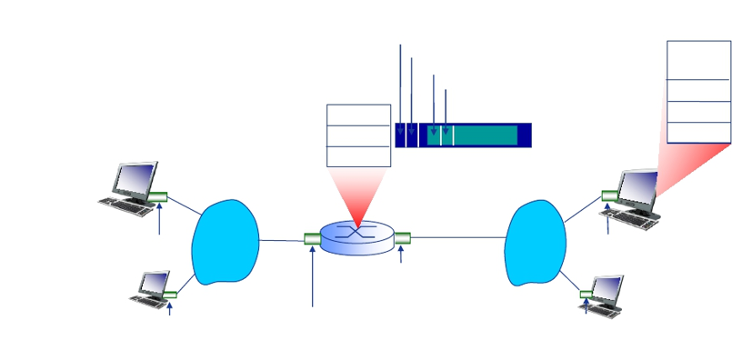
寻址：从一个LAN路由至另一个LAN
❖ R转发IP数据报（源和目的IP地址不变！）
❖ R创建链路层帧，其中源MAC地址是R (右)接口的MAC地址，目
的MAC地址是B的MAC地址，封装A到B的IP数据报。
MAC dest: 49-BD-D2-C7-56-2A
MAC src: 1A-23-F9-CD-06-9B
IP src: 111.111.111.111
IP dest: 222.222.222.222
IP
Eth
Phy
IP
Eth
Phy
A
111.111.111.111
74-29-9C-E8-FF-55
111.111.111.112
CC-49-DE-D0-AB-7D
R
222.222.222.220
1A-23-F9-CD-06-9B
111.111.111.110
E6-E9-00-17-BB-4B
B
222.222.222.222
49-BD-D2-C7-56-2A
222.222.222.221
88-B2-2F-54-1A-0F

Slide 93
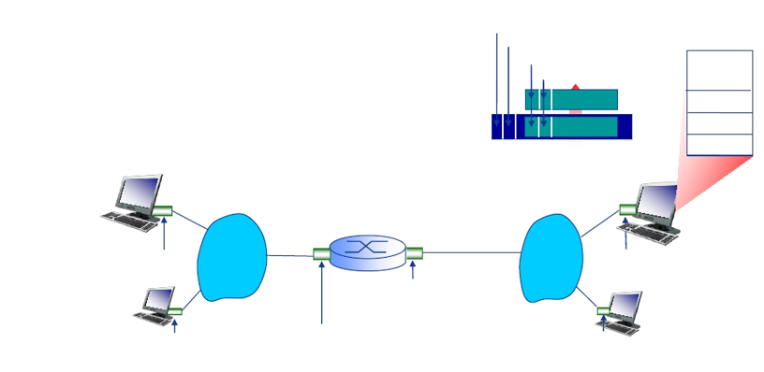
寻址：从一个LAN路由至另一个LAN
❖ R转发IP数据报（源和目的IP地址不变！）
❖ R创建链路层帧，其中源MAC地址是R (右)接口的MAC地址，目
的MAC地址是B的MAC地址，封装A到B的IP数据报。
MAC dest: 49-BD-D2-C7-56-2A
MAC src: 1A-23-F9-CD-06-9B
IP src: 111.111.111.111
IP dest: 222.222.222.222
IP
Eth
Phy
A
111.111.111.111
74-29-9C-E8-FF-55
111.111.111.112
CC-49-DE-D0-AB-7D
B
222.222.222.222
49-BD-D2-C7-56-2A
222.222.222.221
88-B2-2F-54-1A-0F
R
222.222.222.220
1A-23-F9-CD-06-9B
111.111.111.110
E6-E9-00-17-BB-4B

Slide 94
以太局域网技术

Slide 95
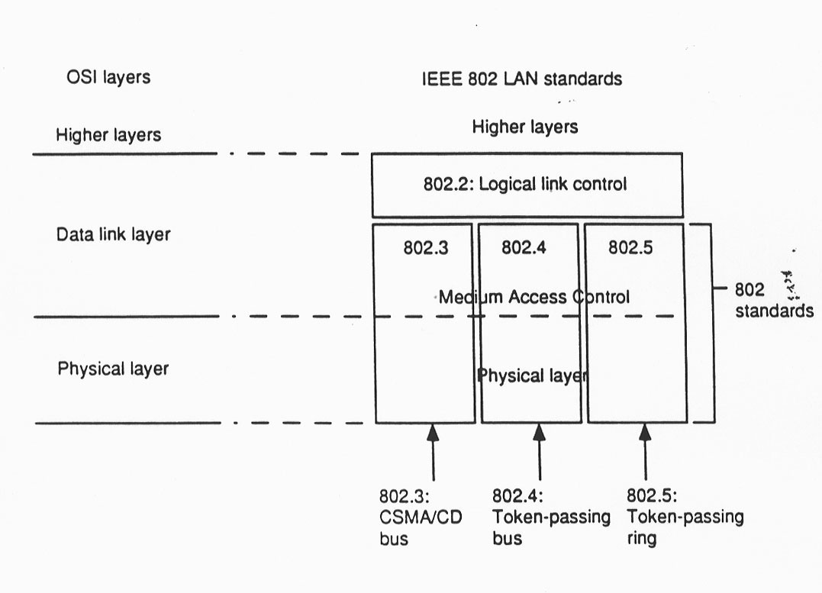
IEEE 802 LAN标准

Slide 96
IEEE 802 LAN标准

Slide 97
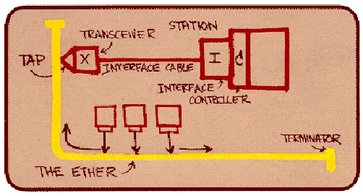
以太网（ Ethernet ）
“统治地位”的有线LAN技术:
❖ 造价低廉(NIC不足￥100.00)
❖ 应用最广泛的LAN技术
❖ 比令牌局域网和ATM等，简单、便宜
❖ 满足网络速率需求：10 Mbps – 10 Gbps
Metcalfe的以太网草图

Slide 98
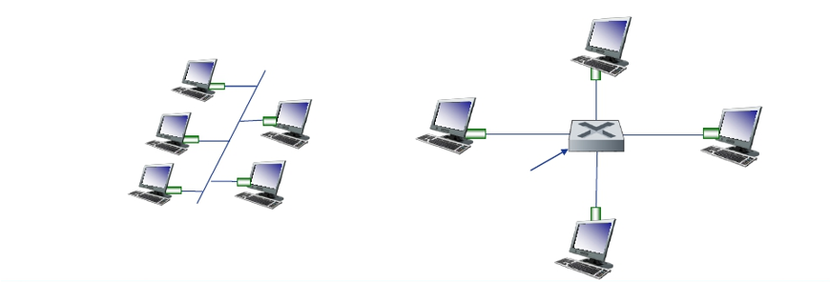
以太网：物理拓扑
总线(bus): 上世纪90年代中期前流行
▪ 所有结点在同一冲突域(collision domain) (可能彼此冲突)
星型(star): 目前主流网络拓扑
▪ 中心交换机(switch)
▪ 每个结点一个单独冲突域(结点间彼此不冲突)
交换机(switch)
总线(bus): 同轴电缆
星型(star)

Slide 99
以太网：不可靠、无连接服务
无连接(connectionless): 发送帧的网卡与接
收帧的网卡间没有“握手”过程
不可靠(unreliable): 接收网卡不向发送网卡
进行确认
▪ 差错帧直接丢弃，丢弃帧中的数据恢复依靠高
层协议 (e.g., TCP)，否则，发生数据丢失
以太网的MAC协议: 采用二进制指数退避
（Binary Exponential Backoff）算法的
CSMA/CD

Slide 100
二进制指数退避
冲突发生后
每个站随机等待 0 个或 1 个时隙，之后再重试发送。
一般地，在第 i 次冲突之后，从 [0，2^{i} -1] 之间随机选择一个数，然后等待这么多个时隙。
随机数选择区间的最大值是 1023。
在 16 次冲突之后，控制器放弃努力，并给计算机返回一个失败报告。

Slide 101
以太网CSMA/CD算法
1. NIC从网络层接收数据报
，创建数据帧。
2. 监听信道：
如果NIC监听到信道空闲
，则开始发送帧；
如果NIC监听到信道忙，
则一直等待到信道空闲
，然后发送帧。
3. NIC发送完整个帧，而没
有检测到其他结点的数
据发送，则NIC确认帧发
送成功！
4. 如果NIC检测到其他结点
传输数据，则中止发送，
并 发 送 堵 塞 信 号 (jam
signal)
5. 中止发送后，NIC进入二
进制指数退避：
▪ 第m次连续冲突后：
•取n = Min(m, 10)
•NIC 从{0,1,2, …, 2n-1}中
随机选择一个数K
•NIC等待K·512比特的传输
延迟时间，再返回第2步
▪ 连续冲突次数越多，平均等
待时间越长。

Slide 102
以太网帧格式
发送端网卡将IP数据报(或其他网络层协议分组)
封装到以太网帧中：
type
dest. source
Data（46-1500B）
(payload)
preamble address address
CRC
前导码(Preamble)(8B):
7个字节的10101010，第8字节为10101011
用于发送端与接收端的时钟同步

Slide 103
以太网帧格式
❖ 目的MAC地址、源MAC地址(各6B):
▪ 如果网卡的MAC地址与收到的帧的目的MAC地址匹配，或者帧的
目的MAC地址为广播地址(FF-FF-FF-FF-FF-FF)，则网卡接收该
帧，并将其封装的网络层分组交给相应的网络层协议。
▪ 否则，网卡丢弃(不接收)该帧。
❖ 类型(Type)(2B): 指示帧中封装的是哪种高层协议的分组
(如，IP数据报、Novell IPX数据报、AppleTalk数据报等)
❖ 数据(Data)(46-1500B): 指上层协议载荷。
❖ R=10Mbps，RTTmax=512μs，Lmin / R = RTTmax
❖ Lmin=512bits=64B，Datamin=Lmin-18=46B
❖ CRC(4B): 循环冗余校验码
▪ 丢弃差错帧
type
dest. source
Data（46-1500B）
(payload)
CRC
preamble address address

Slide 104
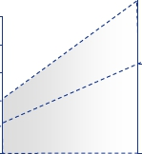
802.3以太网标准：链路与物理层
许多不同的以太网标准
▪ 相同的MAC协议和帧格式
▪ 不同速率: 2 Mbps, 10 Mbps, 100 Mbps,
1Gbps, 10G bps
▪ 不同物理介质: 光纤, 线缆
application
transport
MAC protocol
and frame format
network
link
physical
100BASE-TX
100BASE-T4
100BASE-T2
100BASE-SX
100BASE-FX
100BASE-BX
铜缆 (双绞线)
光纤(fiber)

Slide 105
以太网（ Ethernet ）
以太网线缆
曼彻斯特编码
以太网MAC子层协议
以太网性能
交换式以太网
快速以太网
千兆以太网
IEEE 802.2: 逻辑链路控制（LLC）
以太网回顾

Slide 106
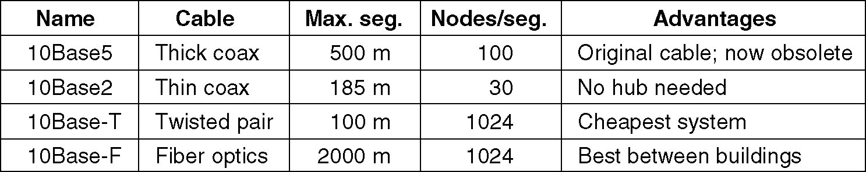
以太网线缆
最常见的以太网线缆：

Slide 107
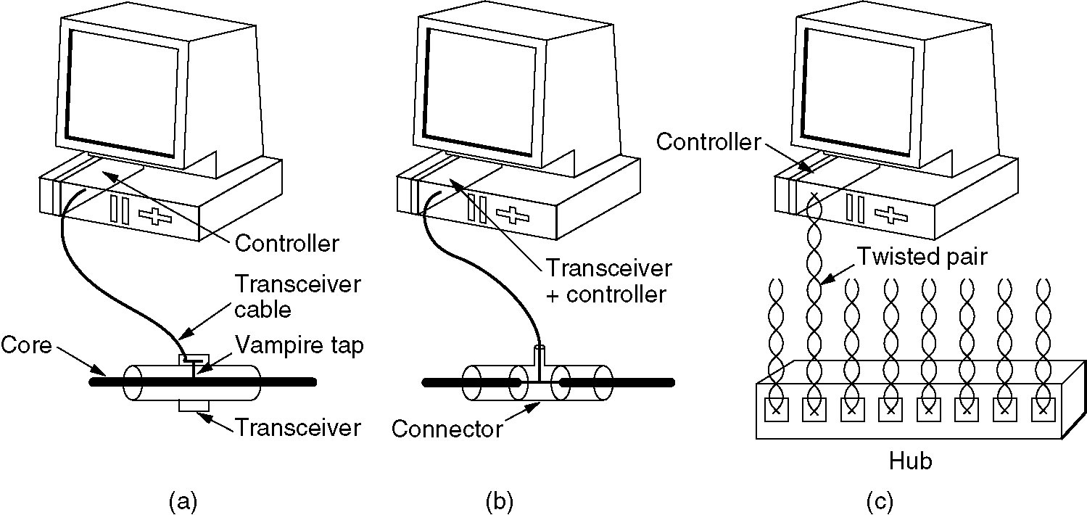
以太网线缆(2)
以太网线缆的三种类型:
(a) 10Base5, (b) 10Base2, (c) 10Base-T.

Slide 108
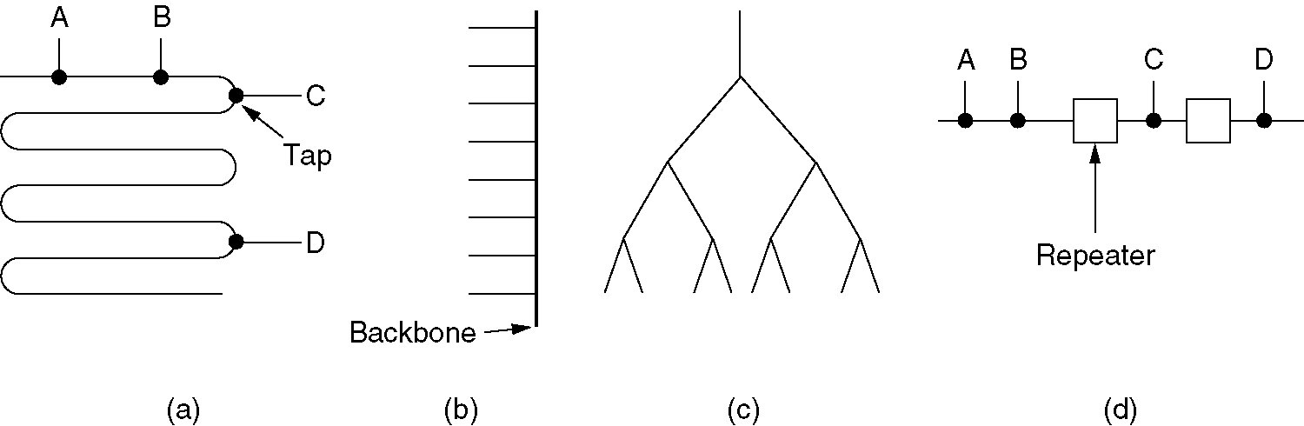
以太网线缆(3)
线缆拓扑
(a) Linear, (b) Spine, (c) Tree, (d) Segmented.

Slide 109
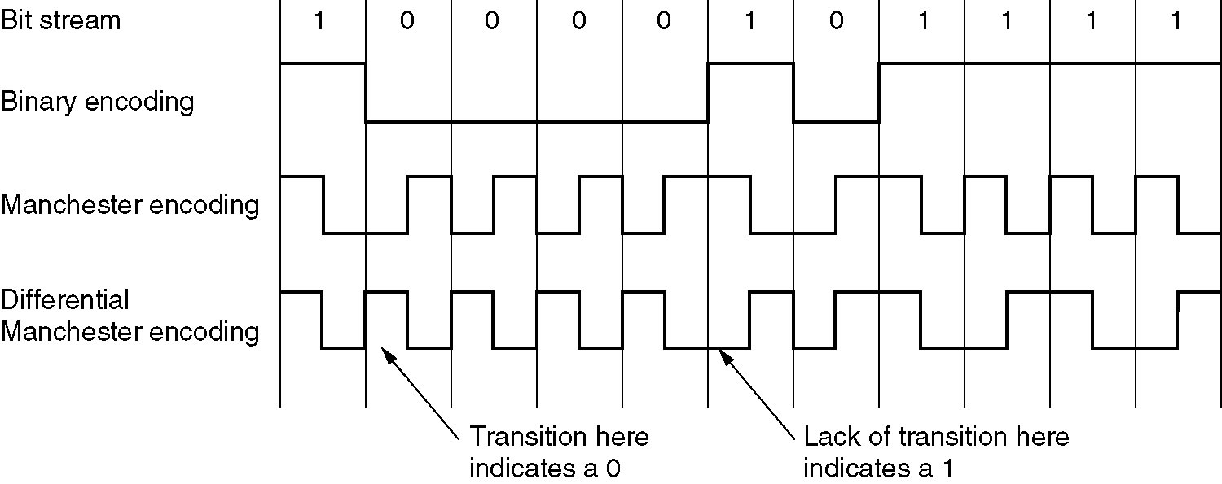
以太网线缆(4)
(a) 二进制编码, (b) 曼彻斯特编码, (c) 差分曼彻斯特编码.

Slide 110
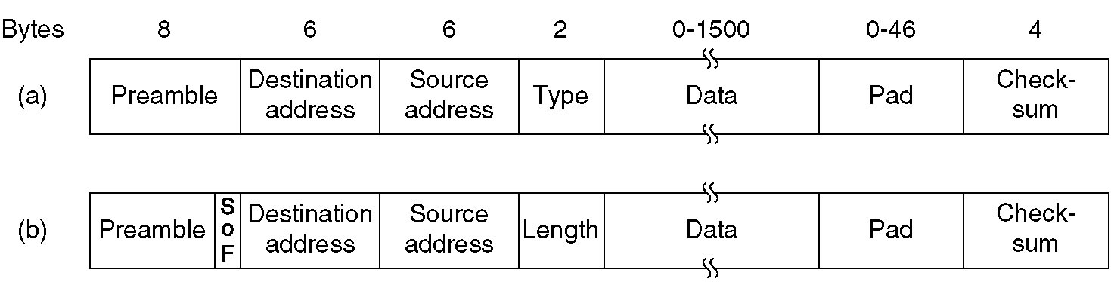
以太网MAC子层协议
帧格式. (a) 以太网（DIX）, (b) IEEE 802.3.

Slide 111
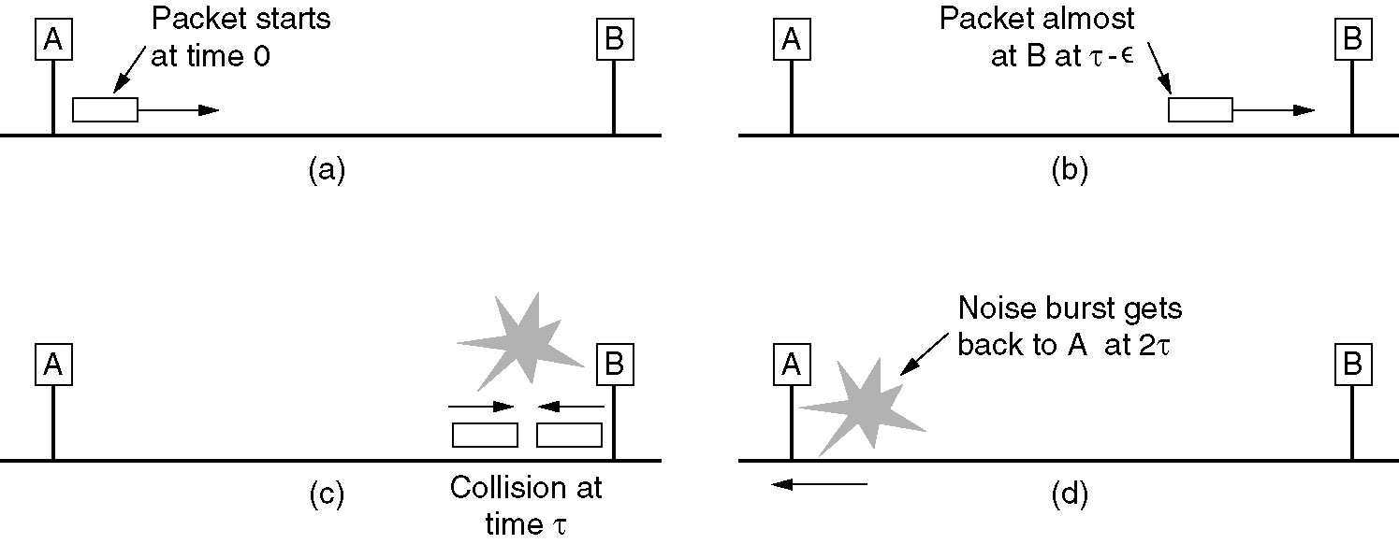
以太网MAC子层协议
冲突检测的时间只需要

Slide 112
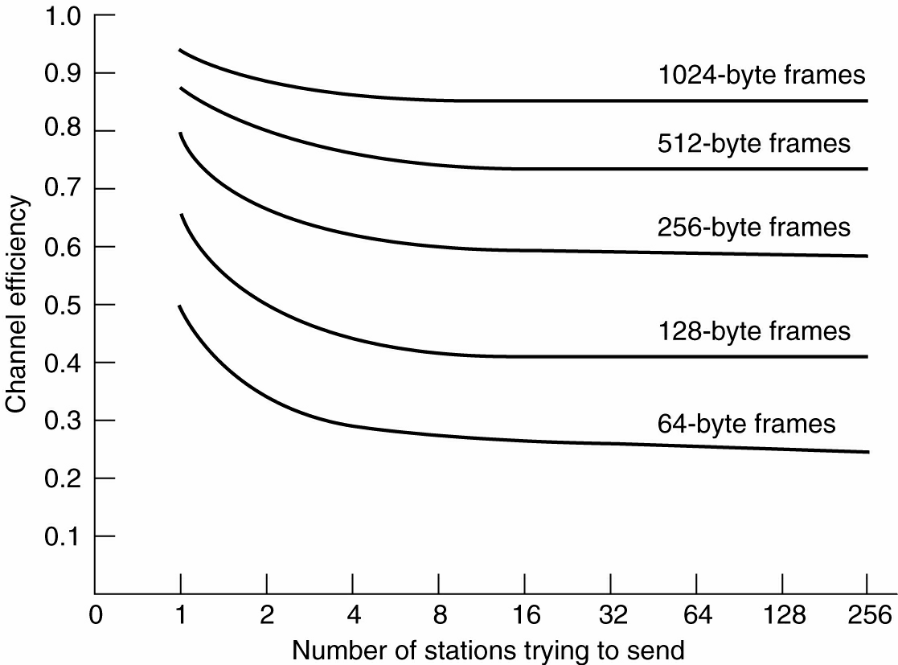
以太网性能
具有512-bit时隙的10 Mbps 以太网效率

Slide 113
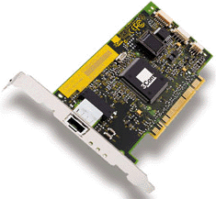
以太网实现

Slide 114
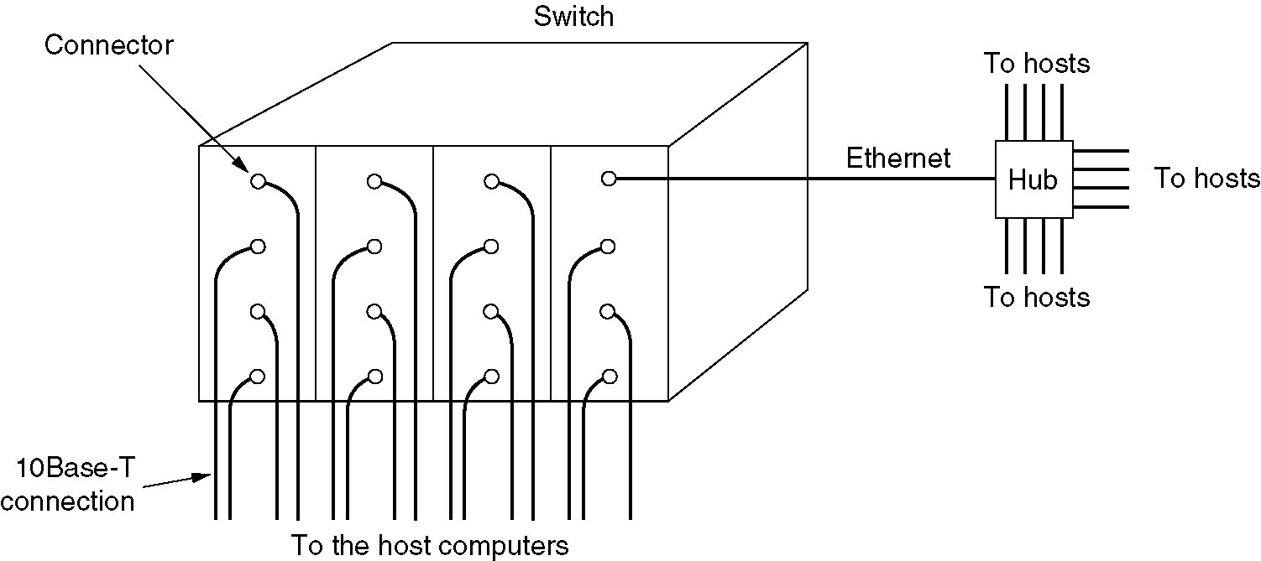
交换式以太网
交换式以太网的简单示例

Slide 115
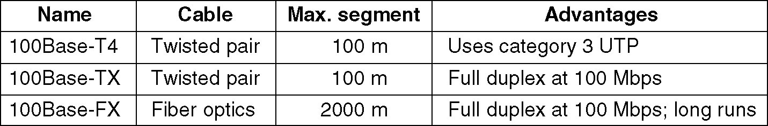
快速以太网
最初的快速以太线缆

Slide 116
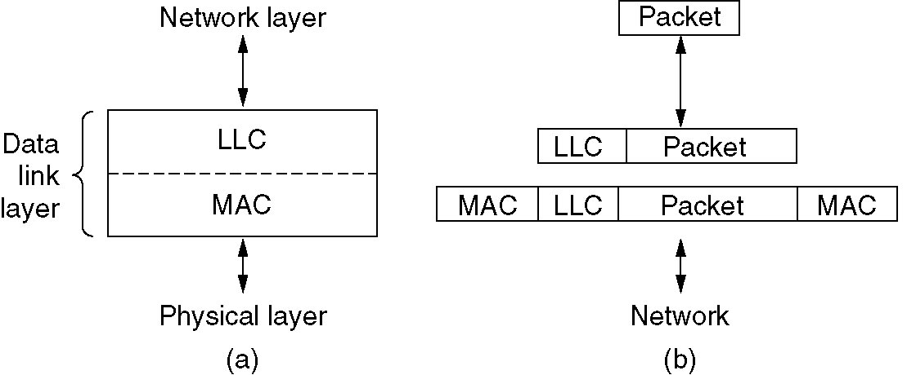
IEEE 802.2:逻辑链路控制
(a) LLC的位置； (b) 协议格式

Slide 117
以太网嗅探器（Sniffer）

Slide 118
Sniffer捕捉的帧

Slide 119
令牌总线LAN

Slide 120
LAN 交换

Slide 121
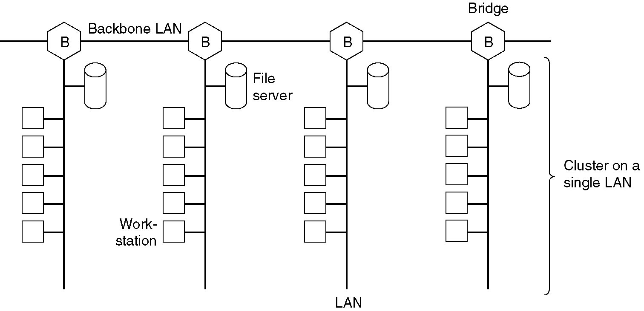
数据链路层交换
由主干网连接的多个局域网，以处理高于单个局域网容量的总负载

Slide 122
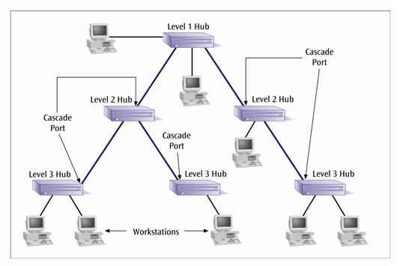
集线器（Hub）交换示例

Slide 123
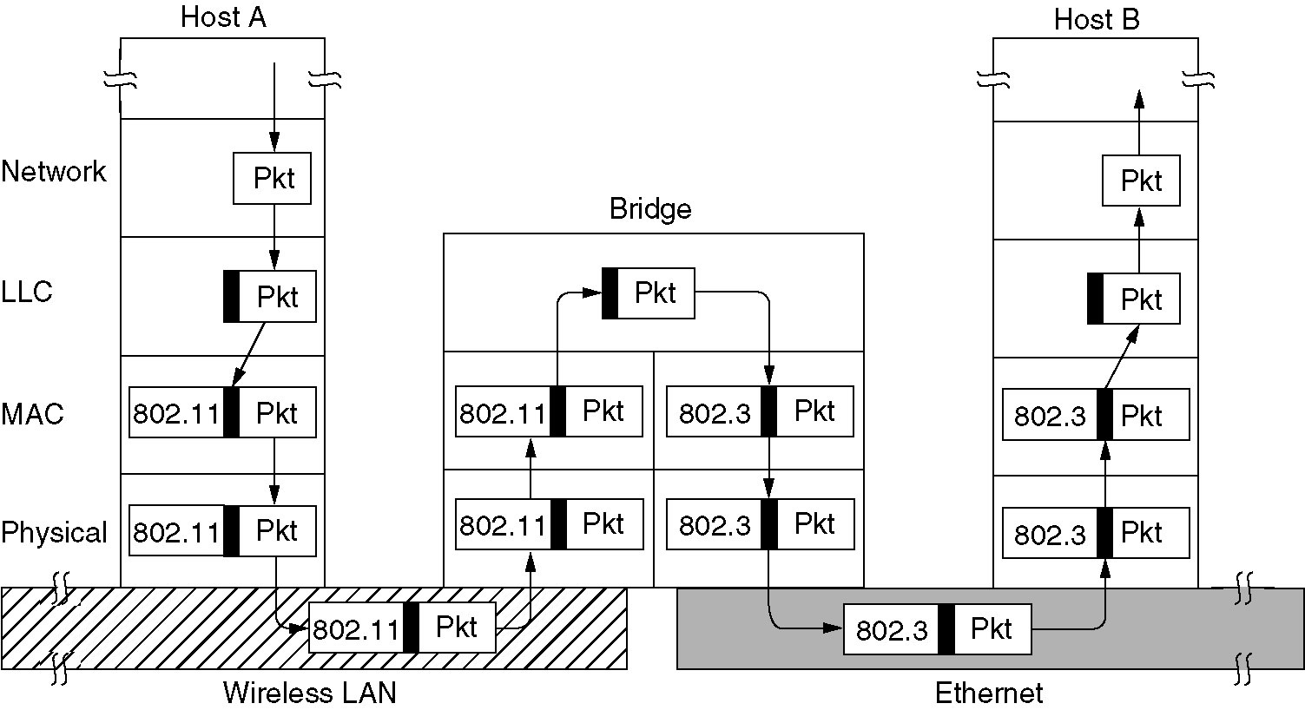
由802.x 到 802.y的网桥(Bridge)
由 802.11 至 802.3的LAN网桥的处理

Slide 124
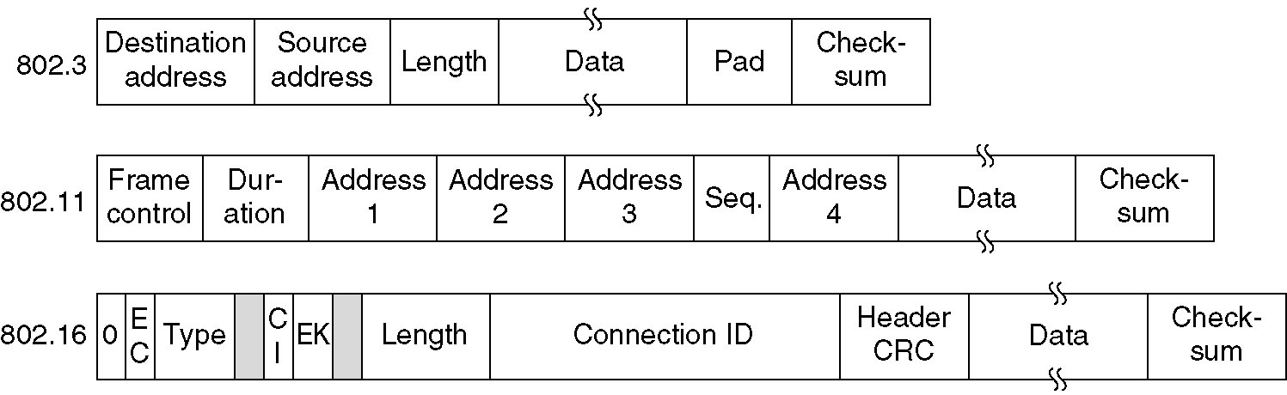
由802.x 到 802.y的网桥(2)
IEEE 802 帧格式 （非按比例绘制）

Slide 125
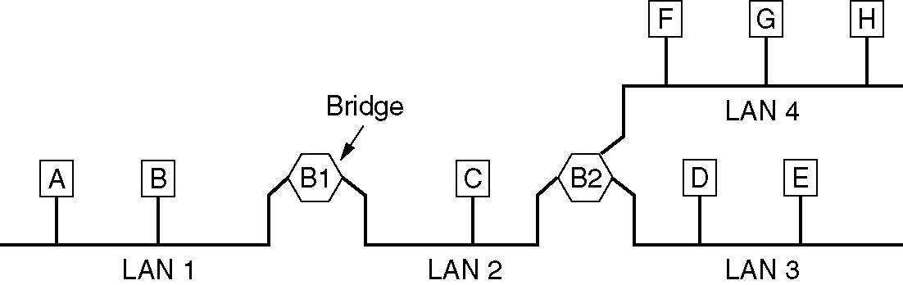
本地网络互连
具有四个局域网和两个网桥的配置

Slide 126

透明网桥
当每一帧到达网桥时，网桥必须决定丢弃或转发该帧，如果是后者，还要决定在哪个端口传输帧。做出决定的依据是帧中的目的地址，网桥在内部存储的一张大哈希（hash）表中查找目的地址，找到对应的转发端口。
当网桥首次接入网络时，所有的hash表是空的。对于每个发向未知目标地址的入境帧，网桥将它输出到所有的端口，但它来的那个输入端口除外。
因为每个入境帧包含源地址，网桥逐渐地会知道通过哪个端口到达主机，然后构造一个hash表项，然后逐渐建立整张hash表
超时机制会定时清除网桥中的过期的表项

Slide 127
LAN网桥原理

Slide 128

生成树网桥
两个并行的透明网桥

Slide 129

生成树网桥(2)
(a) 互连的局域网LANs； (b) 覆盖LANs的生成树
（虚线不是生成树的一部分）

Slide 130

远程网桥
远程网桥用于互连远距离的LANs

Slide 131
以太网交换机（Switch）
链路层设备
▪ 存储-转发以太网帧
▪ 检验到达帧的目的MAC地址，选择性
(selectively) 向一个或多个输出链路转发帧
▪ 利用CSMA/CD访问链路，发送帧
透明(transparent)
▪ 主机感知不到交换机的存在
即插即用(plug-and-play)
自学习(self-learning)
▪ 交换机无需配置

Slide 132







交换机：多端口间同时传输
主机利用独享(dedicated)
链路直接连接交换机
交换机缓存帧
交换机在每段链路上利用
CSMA/CD收发帧，但无
冲突，且可以全双工
▪ 每段链路一个独立的冲突
域
交换(switching): A-A’与
B-B’的传输可以同时进
行，没有冲突
A
6 2
3
5 4
A’
6个接口交换机
(1,2,3,4,5,6)
C’
B’
B
1
C

Slide 133
交换机转发表：交换表
Q: 交换机怎么知道A’可以通过
接口4到达，而B’可以通过接口5
A
6 2
3
5 4
A’
6个接口交换机
(1,2,3,4,5,6)
C’
B’
B
到达?
❖ A: 每个交换机有一个交换表
(switch table), 每个入口(entry):
▪ (主机的MAC地址, 到达主机的接
口, 时间戳)
▪ 看起来很像路由表！
❖ Q: 交换表入口信息如何创建和
维护的那？
▪ 类似于路由协议？
1
C

Slide 134

交换机：自学习
❖ 交换机通过自学习，获知
到达主机的接口信息
▪ 当收到帧时，交换机“学
习”到发送帧的主机（通
目的: A’
源: A
A
6 2
3
5 4
A’
A’A
过帧的源MAC地址），位
于收到该帧的接口所连接
C’
B’
B
1
的LAN网段
▪ 将发送主机MAC地址/接口
信息记录到交换表中
交换表
(初始为空)
C
MAC地址 | 接口 | TTL
A | 1 | 60

Slide 135
交换机：帧过滤/转发
当交换机收到帧:
1. 记录帧的源MAC地址与输入链路接口
2. 利用目的MAC地址检索交换表
3. if 在交换表中检索到与目的MAC地址匹配的入口(entry)
then {
if 目的主机位于收到帧的网段
then 丢弃帧
else 将帧转发到该入口指向的接口
}
else 泛洪(flood) /* 向除收到该帧的接口之外的所有接
口转发 */

Slide 136
自学习与转发过程举例
目的: A’
源: A
❖ 目的MAC地址A’，位置未知：
泛洪（flooding）
A
6 2
3
5 4
A’
A’A
❖ 目的MAC地址A，位置已知：
选择性转发
C’
B’
B
1
交换表
(初始为空)
A’A
MAC地址 | 接口 | TTL
A A’ | 1 4 | 60 60
C
A’A

Slide 137





交换机互联
交换机可以互联
S4
S1
S3
H
A
S2
D
F
I
B
C
E
G
Q: 当A向G发送帧时，S1怎么知道通过S4转发？S4又怎么
知道通过S3转发?
❖ A: 自学习！(工作过程与单一交换机情形相同！)

Slide 138
多交换机自学习举例
假设C向H发送帧，H向C发送应答帧
S4
S1
S3
H
A
S2
D
F
I
B
C
E
G
❖
Q: 请给出S1, S2, S3, S4的交换表，并说明帧的转发过
程?

Slide 139

组织机构（Institutional）网络
路由器
mail server
web server
IP子网
(广播域)
去往外
部网络

Slide 140

交换机 vs. 路由器
Application
transport
network
link
两者均为存储-转发设备:
▪路由器: 网络层设备 (检测
datagram
frame
网络层分组首部)
▪交换机: 链路层设备 (检测
链路层帧的首部)
physical
switch
link
physical
frame
network datagram
link frame
二者均使用转发表:
router
▪路由器: 利用路由算法(路
由协议)计算(设置), 依据IP
地址
▪交换机: 利用自学习、泛洪
构建转发表, 依据MAC地址
physical
application
transport
network
link
physical

Slide 141

中继器（Repeater）、集线器、 网桥、交换机、路由器（Router）和网关（Gateway）
(a) 设备的工作层次； (b) 帧、数据包和头

Slide 142

中继器（Repeater）、集线器、 网桥、交换机、路由器（Router）和网关（Gateway）(2)
(a) 集线器 (b) 网桥 (c) 交换机

Slide 143

网络设备对比
集线器
交换机
网桥
路由器
(hub)
1
no
no
yes
no
yes
(switch)
2
yes
no
yes
no
yes
(bridge)
2
yes
no
yes
no
yes
(router)
3
yes
yes
no
yes
no
层次
流量(冲突域)
隔离
广播域隔离
即插即用
优化路由
直通传输
(Cut through)

Slide 144

虚拟局域网（VLAN）
考虑一下情形:
❖ CS用户迁移到EE，但是
希望连接至CS交换机，
怎么办？
❖ 单一广播域:
▪ 所有第2层广播流量(ARP,
DHCP, 未知目的MAC地址
Computer
Science
(CS)
Electrical
Engineering
(EE)
Computer
Engineering
(CE)
位置)必须穿越整个LAN
▪ 安全/隐私、效率问题

Slide 145

VLANs
虚拟局域网(Virtual
Local Area Network)
支持VLAN划分的交
换机，可以在一个物
理LAN架构上配置、
基于端口的VLAN: 分组交换机端口 (通过
交换机管理软件)，于是， 单一的物
理交换机 ……
1 |  |  | 7 | 9 |  |  | 15
2 |  |  | 8 | 10 |  |  | 16
定义多个VLAN
…就像多个虚拟交换机一样运行
…
…
Computer Science
Electrical Engineering
(VLAN ports 9-16)
(VLAN ports 1-8)
…
Electrical Engineering
(VLAN ports 1-8)
…
Computer Science
(VLAN ports 9-15)
1 |  |  | 7
2 |  |  | 8
9 |  |  | 15
10 |  |  | 16

Slide 146

基于端口的VLAN
路由器
❖ 流量隔离(traffic isolation):
去往/来自端口1-8的帧只到
达端口1-8
▪ 也可以基于MAC地址定义
VLAN, 而不是交换端口
❖ 动态成员: 端口可以动态分
1 |  |  | 7 | 9 |  |  | 15
2 |  |  | 8 | 10 |  |  | 16
配给不同VLAN
…
Electrical Engineering
(VLAN ports 1-8)
…
Computer Science
(VLAN ports 9-15)
❖ 在VLAN间转发: 通过路由(就像在
独立的交换机之间)
实践中，厂家会将交换机与路由器集成
在一起

Slide 147







跨越多交换机的VLAN
1 |  |  | 7 | 9 |  |  | 15
2 |  |  | 8 | 10 |  |  | 16
1 | 3 | 5 | 7
2 | 4 | 6 | 8
…
…
Electrical Engineering
(VLAN ports 1-8)
Computer Science
(VLAN ports 9-15)
Ports 2,3,5 belong to EE VLAN
Ports 4,6,7,8 belong to CS VLAN
❖ 多线缆连接
▪ 每个线缆连接一个VLAN
❖ 中继端口(trunk port): 在跨越多个物理交换机定义的VLAN
承载帧
▪ 为多VLAN转发802.1帧容易产生歧义 (必须携带VLAN ID信息)
▪ 802.1q协议为经过中继端口转发的帧增加/去除额外的首部域

Slide 148
802.1Q VLAN帧格式
type
preamble
dest.
address
source
address
data (payload)
CRC
802.1帧
type
preamble
dest.
address
source
address
data (payload)
CRC
802.1Q帧
2字节的标记协议ID
重新计算的CRC
(Tag Protocol Identifier)
(固定值: 0x8100)
2字节的标记控制信息(Tag Control Information)
(12bit VLAN ID字段；3bit优先级字段，类似于
IP的TOS)

Slide 149

VLAN
大楼使用了集线器和交换机的集中式布线

Slide 150

VLAN
(a) 两个网桥将四个物理局域网组织成两个VLAN， 分别由灰色和白色标识；
(b) 交换机将15台相同的机器组织成两个VLAN

Slide 151
IEEE 802.11 无线局域网
802.11b
❖ 2.4-2.5GHz免费频段
(unlicensed spectrum)
❖ 最高速率：11 Mbps
❖ 物理层采用直接序列扩频
(DSSS)技术
▪ 所有主机使用相同的码
片序列
802.11a
▪ 5-6 GHz频段
▪ 最高速率：54 Mbps
802.11g
▪ 2.4-2.5 GHz频段
▪ 最高速率：54 Mbps
802.11n: 多天线(MIMO)
▪ 2.4-2.5 GHz频段
▪ 最高速率：600 Mbps
❖
❖
均使用CSMA/CA多路访问控制协议
均有基础设施(基站)网络模式和特定网(自组网)网络模式

Slide 152
IEEE 802.11 无线局域网
标准
频段
数据速率
物理层
优缺点
802.11b 2.4 GHz 最高11 Mb/s 扩频
最高数据率较低，价格最低，
信号传播距离最远，且不易受阻碍
802.11a 5 GHz
最高54 Mb/s OFDM 最高数据率较高，支持更多用户同时上网，
价格最高，信号传播距离较短，且易受阻
802.11g 2.4 GHz 最高54 Mb/s OFDM 最高数据率较高，支持更多用户同时上网，
信号传播距离最远，且不易受阻，
价格比802.11b贵
802.11n 2.4 GHz 最高600 Mb/s MIMO 使用多个发射和接收天线以允许更高的数据
5 GHz OFDM 传输率，当使用双倍带宽(40 MHz)时速率可
达600 Mb/s

Slide 153


IEEE 802.11 体系结构
❖ 无线主机与基站通信
▪ 基站(base station) = 访问
Internet
集线器(hub)、
交换机或路由器
点(access point-AP)
❖ 基本服务集BSS(Basic
Service Set) ，也称为单
元(cell)
▪ 基础设施网络模式:
• 无线主机
• AP: 基站
BSS 1
▪ 自组网(ad hoc)模式:
▪ 只有主机
BSS 2

Slide 154
IEEE 802.11：信道与AP关联
802.11b: 2.4GHz-2.485GHz频谱划分为11个不同
频率的信道
▪ 每个AP选择一个频率(信道)
▪ 存在干扰可能: 相邻的AP可能选择相同的信道！
主机: 必须与某个AP关联(associate)
▪ 扫描信道，监听包含AP名称(服务集标识符-SSID )和
MAC地址的信标(beacon)帧
▪ 选择一个AP进行关联
▪ 可能需要进行身份认证
▪ 典型情形：运行DHCP获取IP地址等信息

Slide 155


IEEE 802.11 AP关联：被动扫描与主动扫描
BBS 1
BBS 2
BBS 1
BBS 2
1
AP 2
AP 1
1
1
2
AP 2
2
2
3
AP 1
3
4
H1
被动扫描(scanning):
❖ 各AP发送信标帧
❖ 主机(H1)向选择的AP发送关联
请求帧
❖ AP向主机(H1)发送关联响应帧
H1
主动扫描:
❖ 主机(H1)主动广播探测请求帧
(Probe Request Frame)
❖ AP发送探测响应帧(Probe
Response Frame)
❖ 主机(H1)向选择的AP发送关联
请求帧
❖ AP向主机(H1)发送关联响应帧

Slide 156



IEEE 802.11：多路访问与控制
❖ 避免冲突: 2+结点同时传输
❖ 802.11: CSMA – 发送数据前监听信道
▪ 避免与正在进行传输的其他结点冲突
❖ 802.11: 不能像CSMA/CD那样，边发送、边检测冲突！
▪ 无线信道很难实现
▪ 无法侦听到所有可能的冲突：隐藏站、信号衰落
▪ 目标: 避免冲突(avoid collisions)-CSMA/C(ollision)A(voidance)
A
B
C
C
B
A的信号强度
C的信号强度
A
空间

Slide 157
IEEE 802.11 MAC协议：CSMA/CA
802.11 sender
1 if 监听到信道空闲了DIFS时间 then
发送整个帧(无同时检测冲突，即CD)
2 if 监听到信道忙 then
开始随机退避计时
当信道空闲时，计时器倒计时
当计时器超时时，发送帧
if 没有收到ACK then
增加随机退避间隔时间
重复第2步
802.11 receiver
- if 正确接收帧
延迟SIFS时间后，向发送端发送ACK
(由于存在隐藏站问题)
sender
DIFS
receiver
SIFS
data

Slide 158
IEEE 802.11 MAC协议：CSMA/CA
基本思想：允许发送端“预约”(reserve)信道，而不是随
机发送数据帧，从而避免长数据帧的冲突
❖ 发送端首先利用CSMA向BS发送一个很短的RTS
(request-to-send)帧
▪ RTS帧仍然可能彼此冲突 (但RTS帧很短)
❖ BS广播一个CTS(clear-to-send)帧作为对RTS的响应
❖ CTS帧可以被所有结点接收
▪ 消除隐藏站影响
▪ 发送端可以发送数据帧
▪ 其他结点推迟发送
利用很小的预约帧彻底避免了数据帧冲突！

Slide 159

冲突避免（CA）：RTS-CTS交换
A
B
AP
预约冲突
DIFS
DIFS
SIFS
SIFS
SIFS
时间
DATA (A)
推迟

Slide 160

IEEE 802.11 MAC帧
预约传输上时间(RTS/CTS)
帧序号
(for RDT)
字节
2
2
6
6
6
2
6
0 - 2312
4
frame
control
duration
address address address
1 2 3
seq
control
address
4
payload
CRC
位
2
2
4
1
1
1
1
1
1
1
1
Protocol
version
Type
Subtype
To
AP
From More
AP frag
Retry
Power More
mgt data
WEP
Rsvd
帧类型
(RTS, CTS, ACK, data)

Slide 161
IEEE 802.11 数据帧地址
802.11数据帧有4个地址字段
地址 4 用于自组网络
地址1~地址3：
去往AP (ToAP) | 来自AP (FromAP) | 地址1 | 地址2 | 地址3
0 | 1 | 目的地址 | AP地址 | 源地址
1 | 0 | AP地址 | 源地址 | 目的地址

Slide 162

IEEE 802.11 数据帧地址
Internet
H1 MAC地址
源地址
802.3帧
H1
AP MAC地址
R1
路由器
R1 MAC地址
目的地址
H1 MAC地址 R1 MAC地址
address 1
address 2
address 3
802.11帧

